Slide 1

Проектная деятельность
В ДОУ

Slide 2
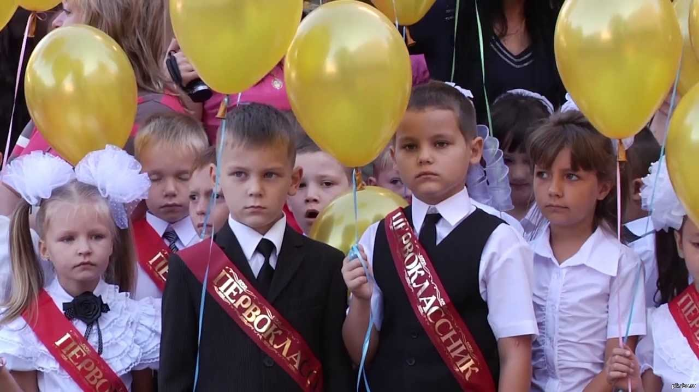
На сегодняшний день возросли требования к детям, поступающим в первый класс, следовательно, новая модель выпускника детского сада предполагает изменение характера и содержания педагогического взаимодействия с ребенком.

Slide 3

Нужно развивать мотивационную готовность к обучению, а не просто учить ребенка чтению, письму и т.д. После дошкольной жизни должно появиться желание учиться.

Slide 4

Метод проектов как педагогическая технология — это совокупность исследовательских, поисковых, проблемных методов, творческих по своей сути.
В его основе лежит развитие познавательных навыков детей, умений самостоятельно конструировать свои знания, ориентироваться
в информационном пространстве, развитие критического и творческого мышления.

Slide 5
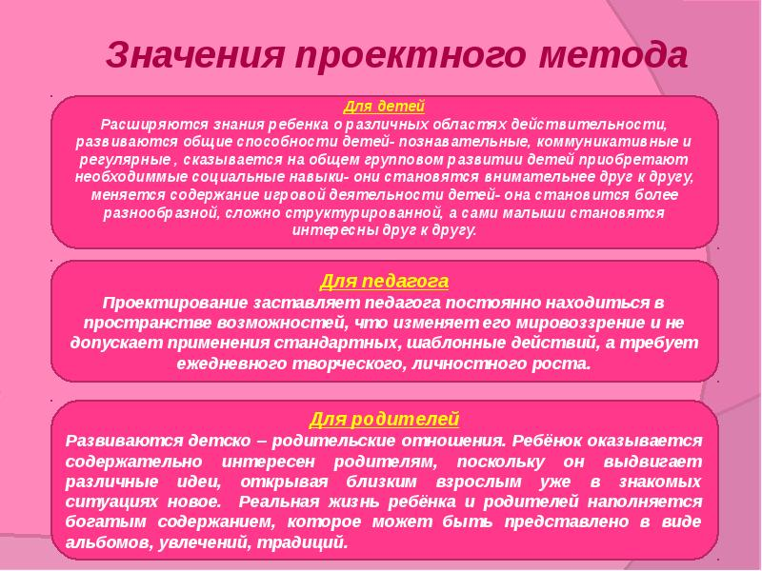

Slide 6

Основное предназначение метода проектов — предоставление детям возможности самостоятельного приобретения знаний при решении практических задач или проблем, требующих интеграции знаний из различных предметных областей.

Slide 7
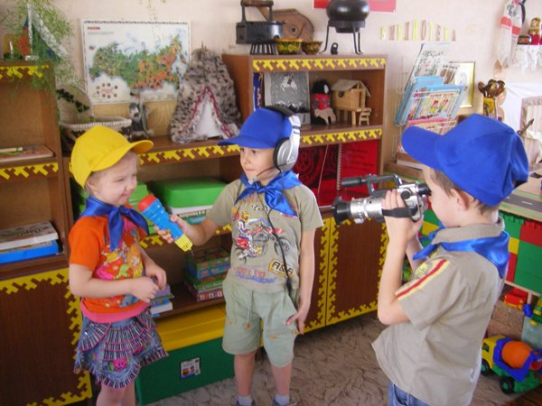
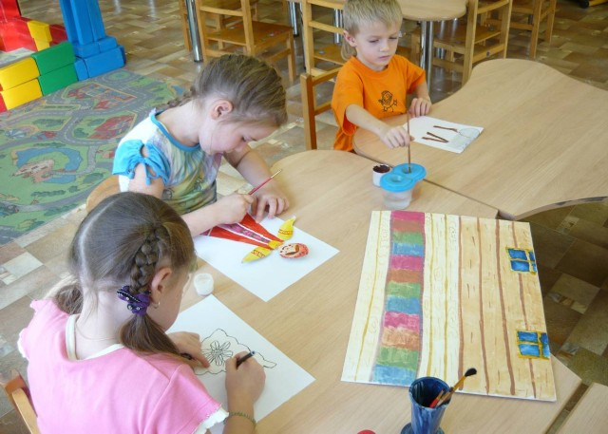
Метод проектов - система обучения, при которой дети приобретают знания в процессе планирования и выполнения постоянно усложняющихся практических заданий - проектов. Метод проектов всегда предполагает решение воспитанниками какой-то проблемы.

Slide 8
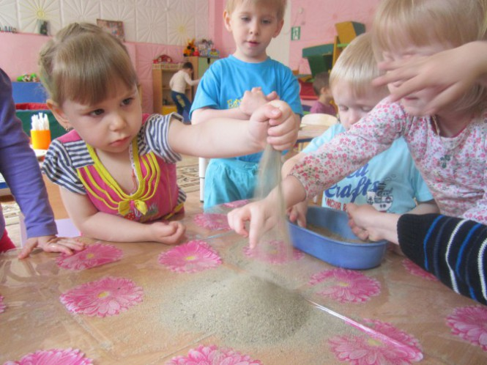
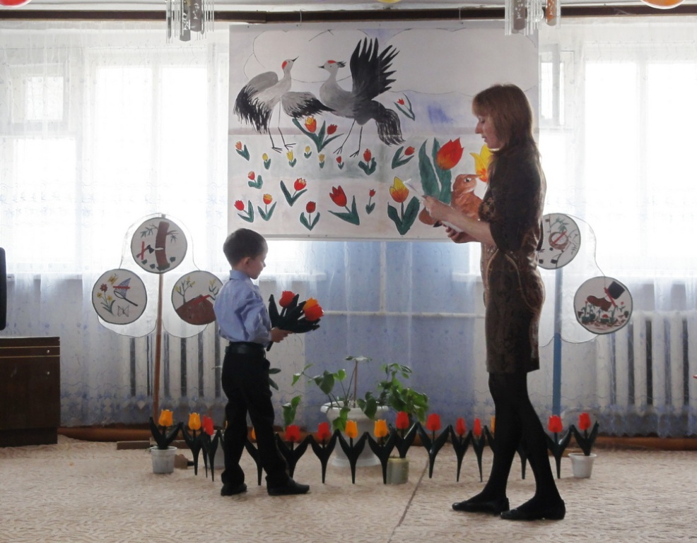
Основной тезис современного понимания метода проектов, который привлекает к себе многие образовательные системы, заключается в понимании детьми, для чего им нужны получаемые знания, где и как они будут использовать их в своей жизни.

Slide 9

Основные требования к использованию метода проекта в детском саду:
в основе любого проекта лежит проблема, для решения которой требуется исследовательский поиск;
обязательные составляющие проекта: детская самостоятельность (при поддержки педагога), сотворчество ребят и взрослых;
развитие коммуникативных способностей детей познавательных и творческих навыков.

Slide 10

;
Общие задачи развития, специфичные для каждого возраста:
Основной целью проектного метода в ДОУ является развитие свободной творческой личности ребёнка, которое определяется задачами развития и задачами исследовательской деятельности детей.
Развитие познавательных способностей
Обеспечение психологического благополучия и здоровья детей
Развитие творческого воображения
Развитие творческого мышления
Развитие коммуникативных навыков

Slide 11

Советы воспитателю по работе над проектом
Глубоко изучить тематику проекта, подготовить предметно-пространственную развивающую среду.
Создавать игровую мотивацию, опираясь на интересы детей и их эмоциональный отклик.
Вводить детей в проблемную ситуацию, доступную для их понимания и с опорой на их личный опыт.

Slide 12
Советы воспитателю по работе над проектом
Заинтересовать каждого ребенка тематикой проекта, поддерживать его любознательность и устойчивый интерес к проблеме.
При составлении совместного плана работы с детьми над проектом поддерживать детскую инициативу.
Тактично рассматривать все предложенные детьми варианты решения проблемы: ребенок должен иметь право на ошибку и не бояться высказываться.

Slide 13
Советы воспитателю по работе над проектом
Соблюдать принцип последовательности и регулярности в работе над проектом.
В ходе работы над проектом создавать атмосферу сотворчества с ребенком, используя индивидуальный подход.
Развивать творческое воображение и фантазию детей.

Slide 14
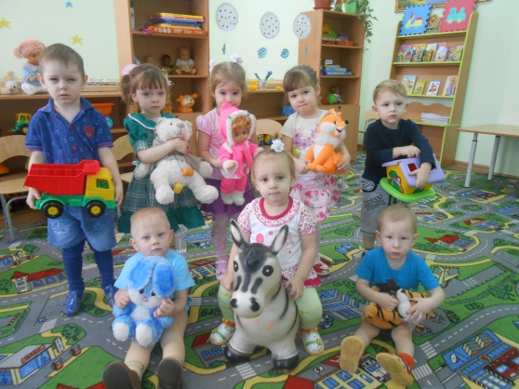
В младших группах выбор проекта осуществляет воспитатель, основываясь на интересах детей или данных диагностики.

Slide 15
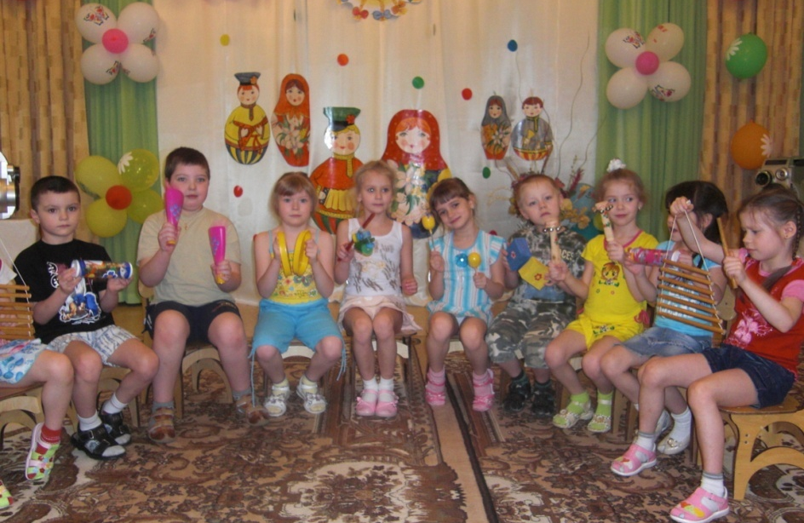
В группах старшего дошкольного возраста – выбор темы проекта может осуществлять как педагог, так и дети в, соответствии со своими желаниями и уровнем развития.

Slide 16
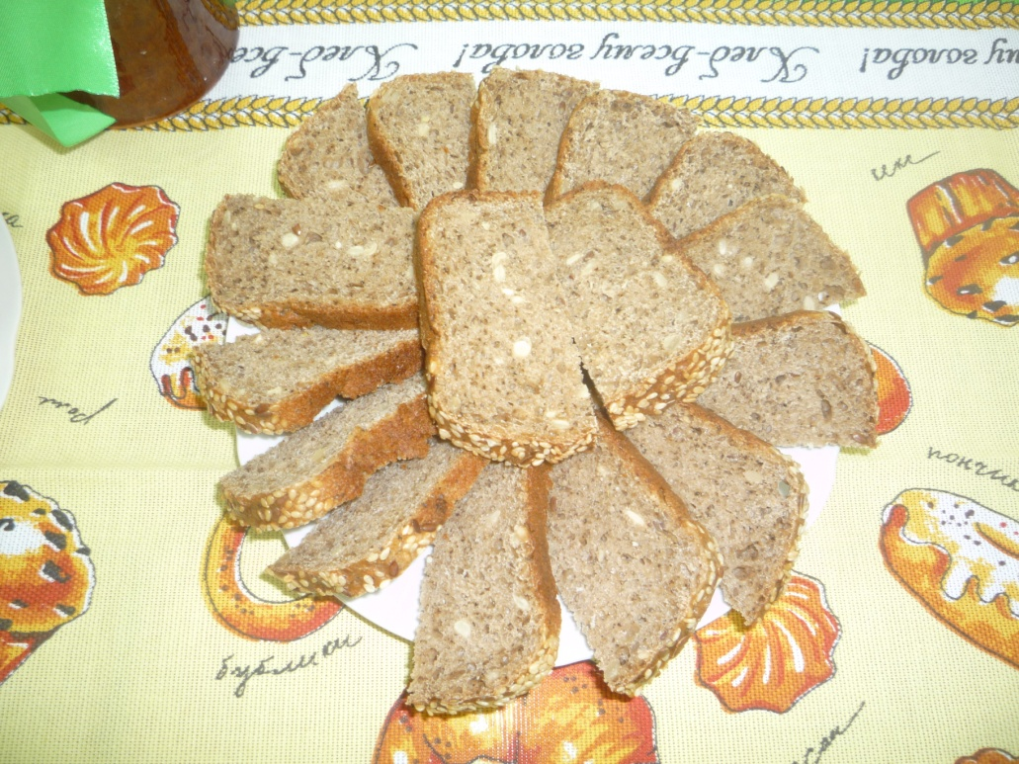
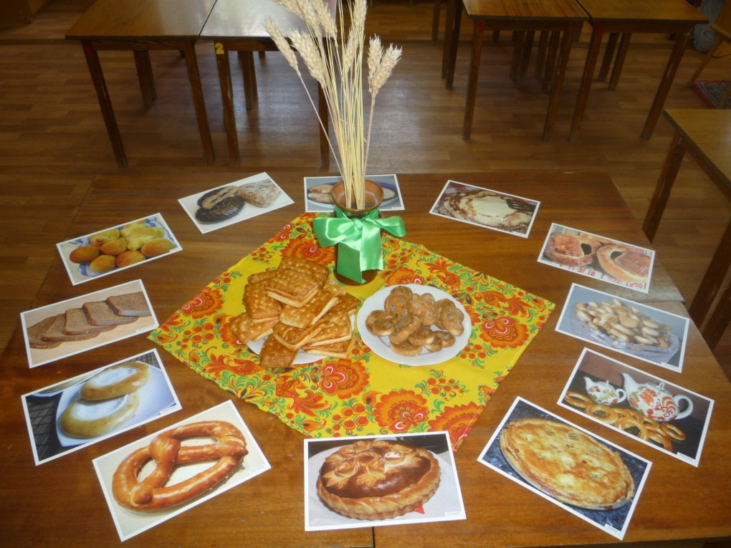
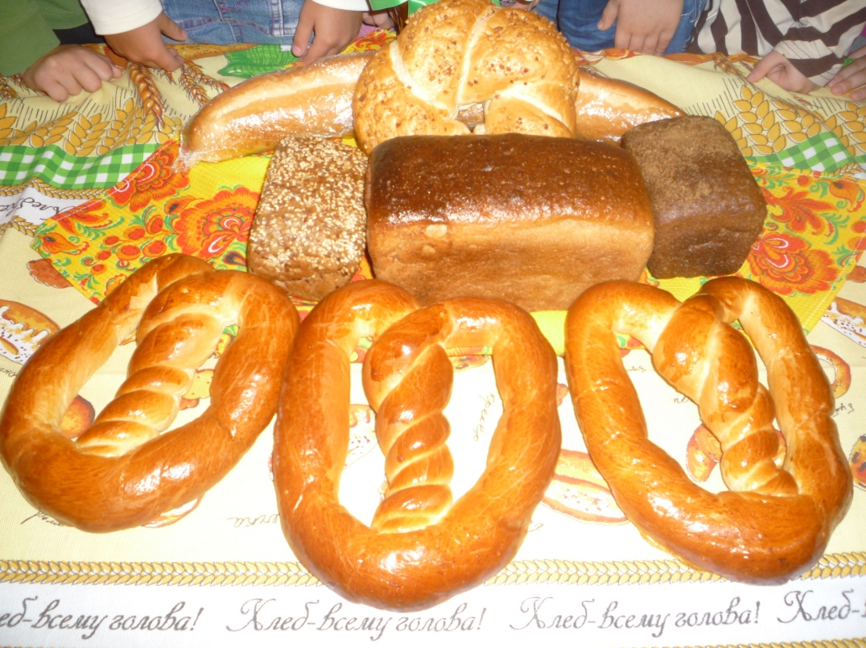
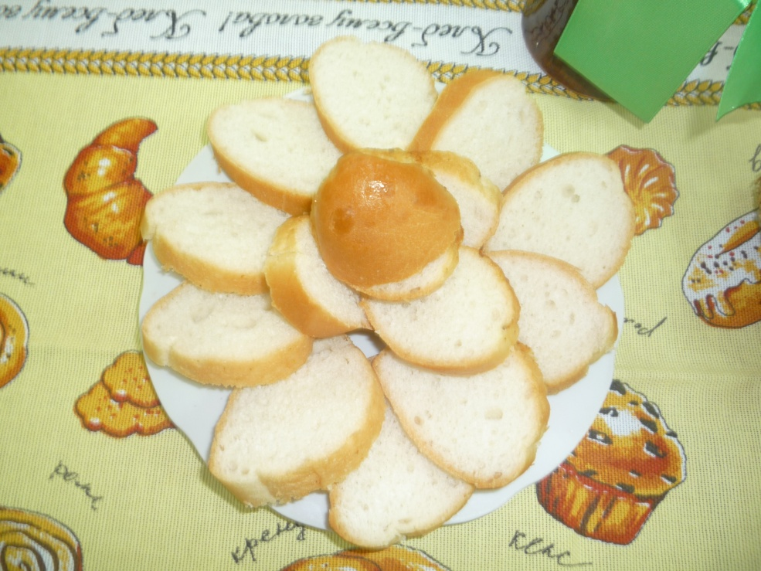
Проект
«Хлебная неделя»

Slide 17
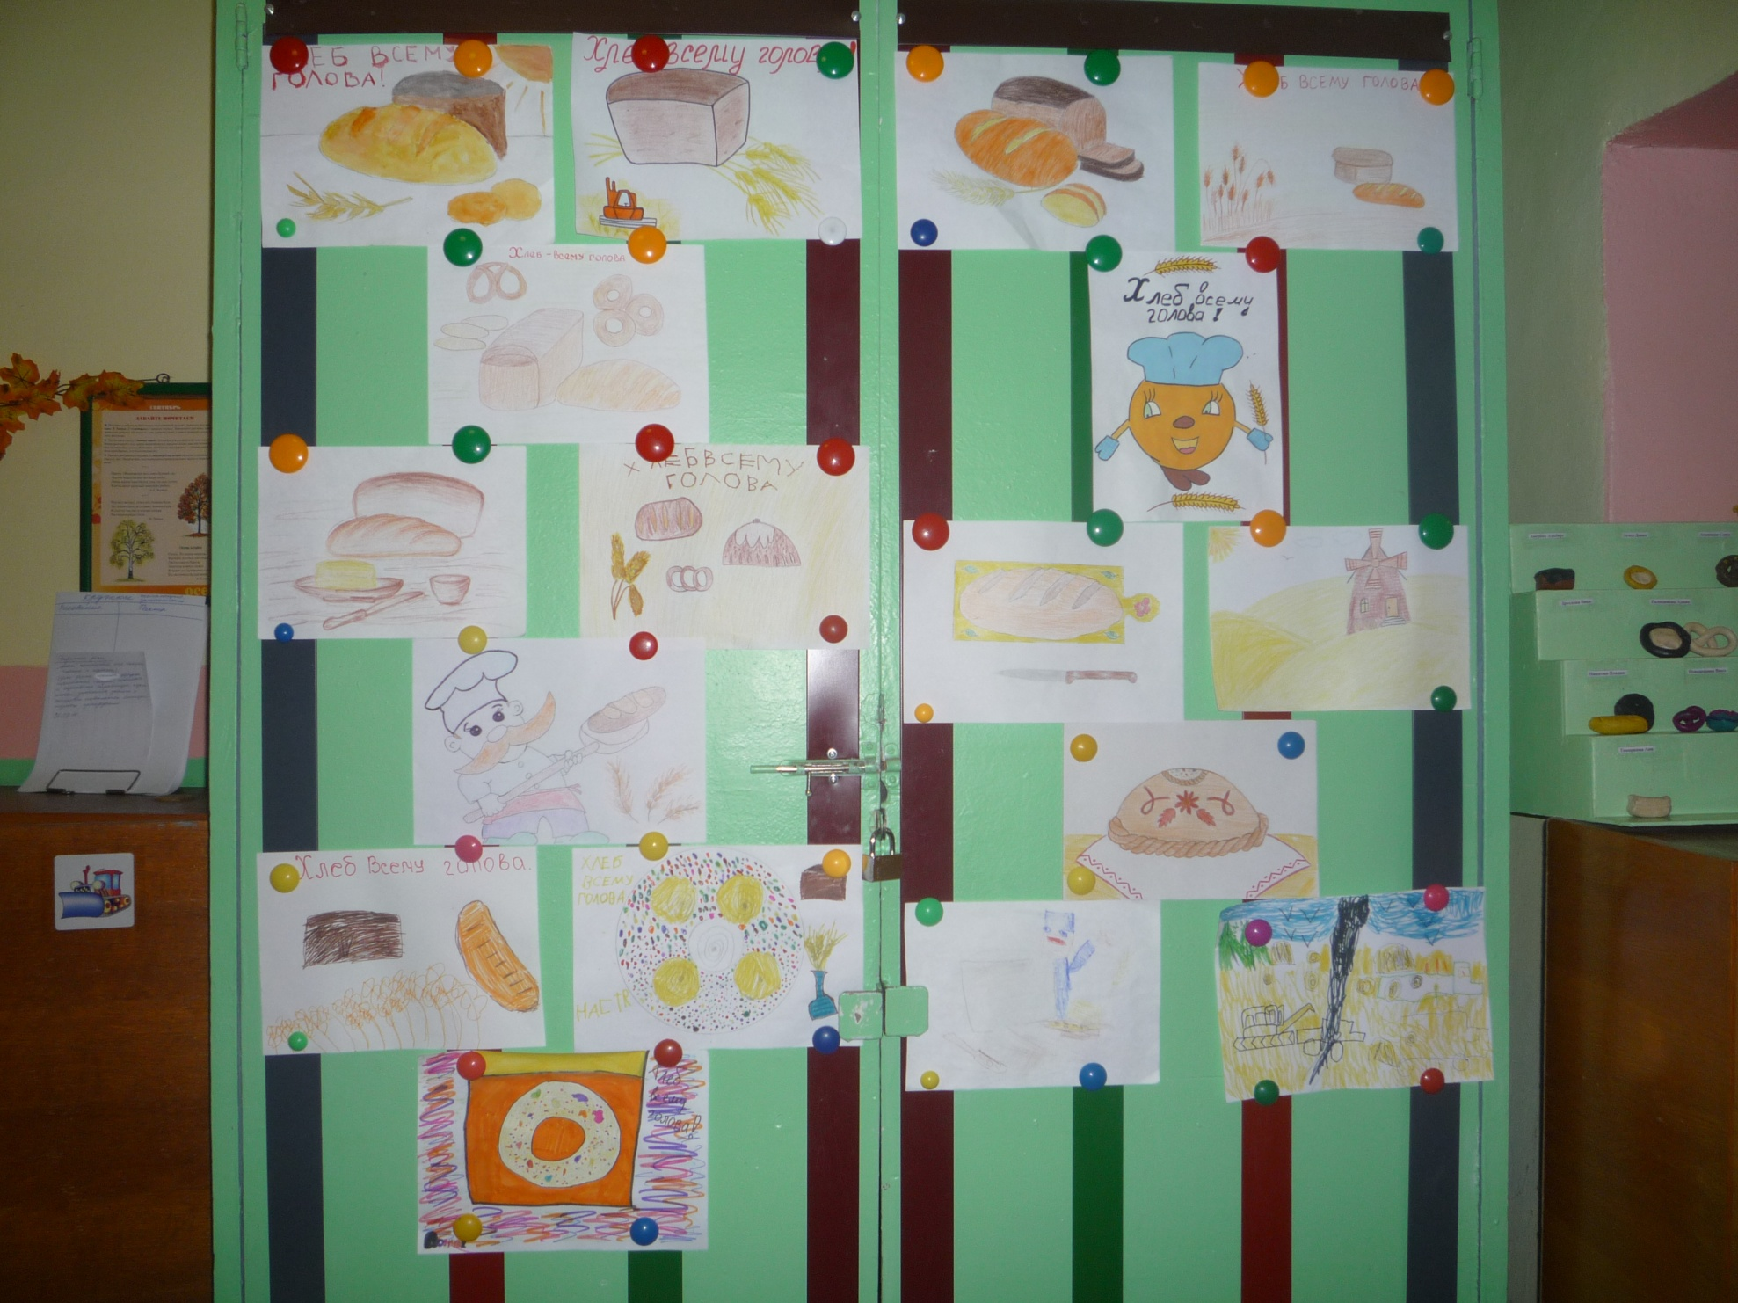

Slide 18
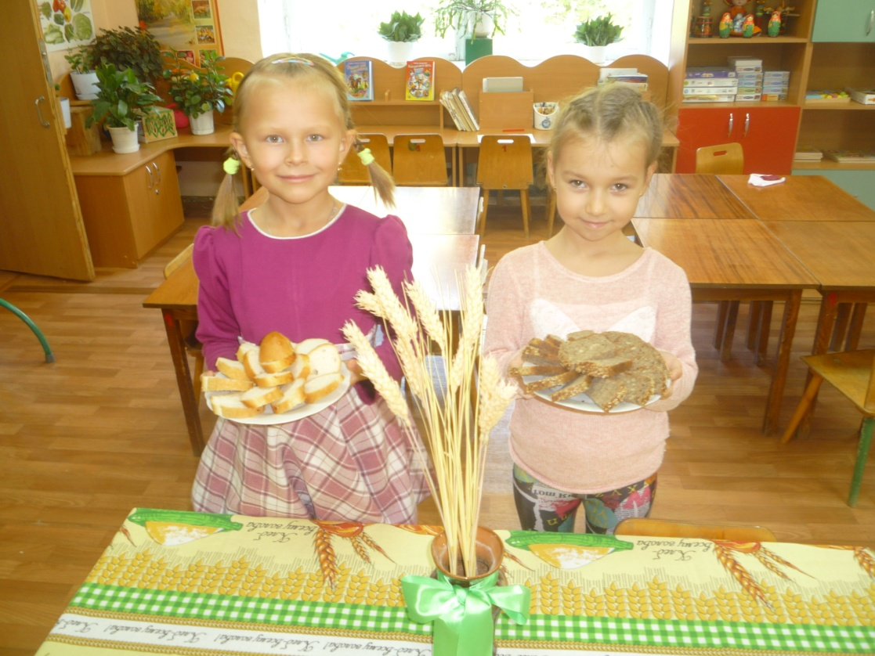

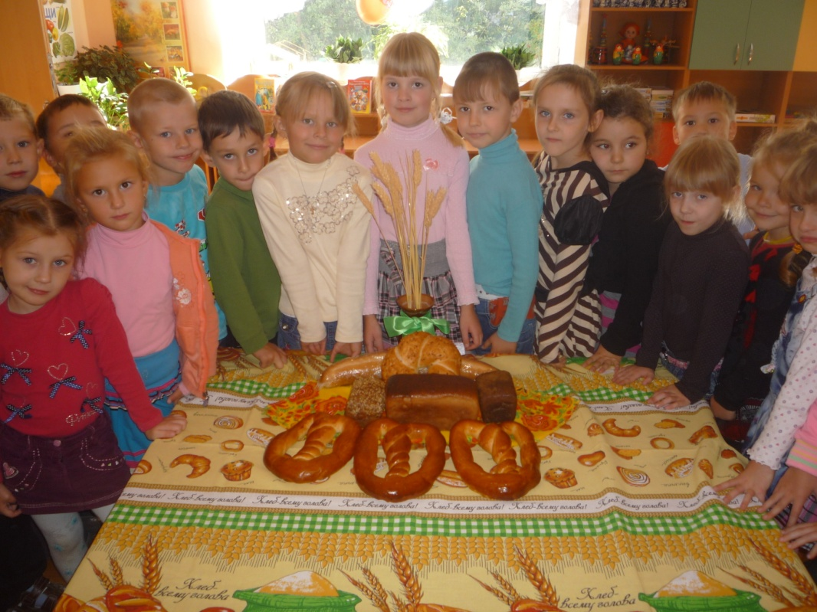
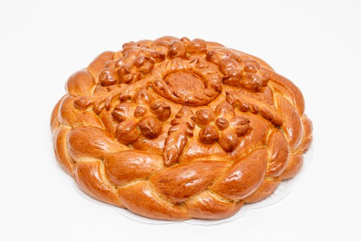

Slide 19
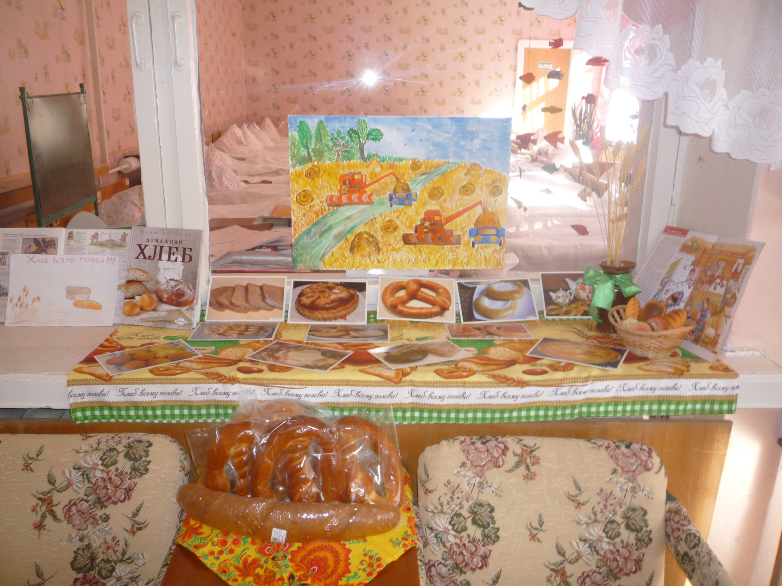

Slide 20
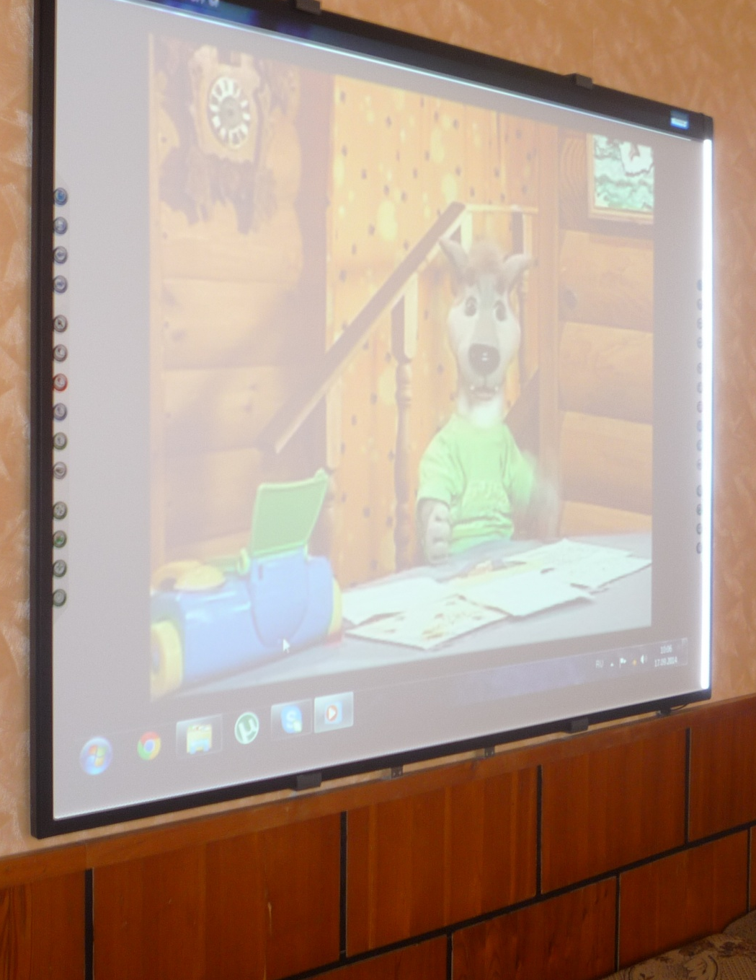
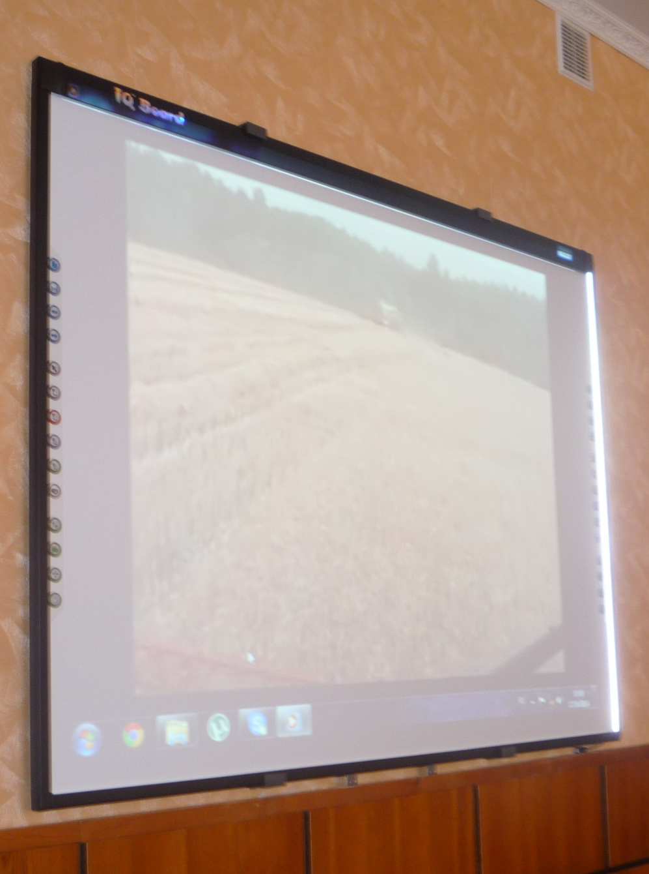

Slide 21
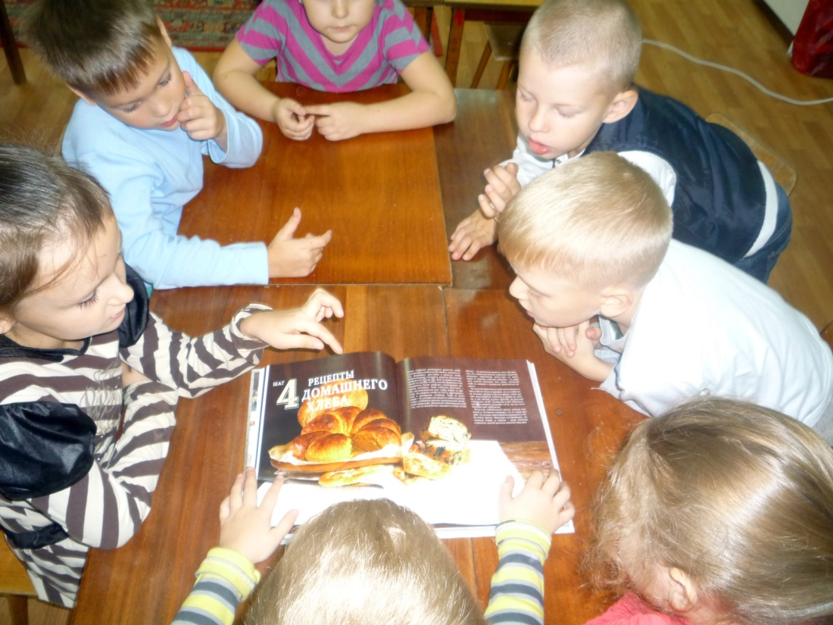
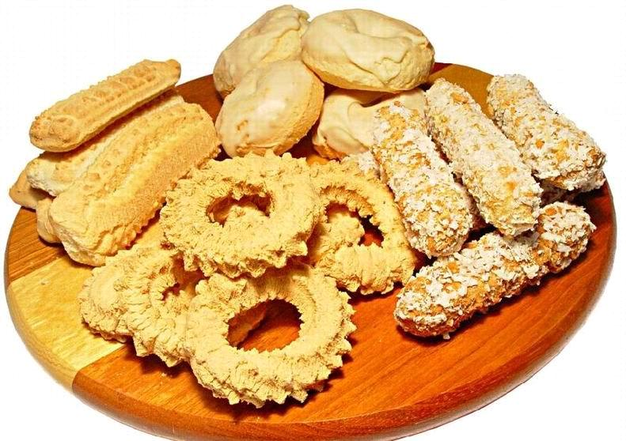
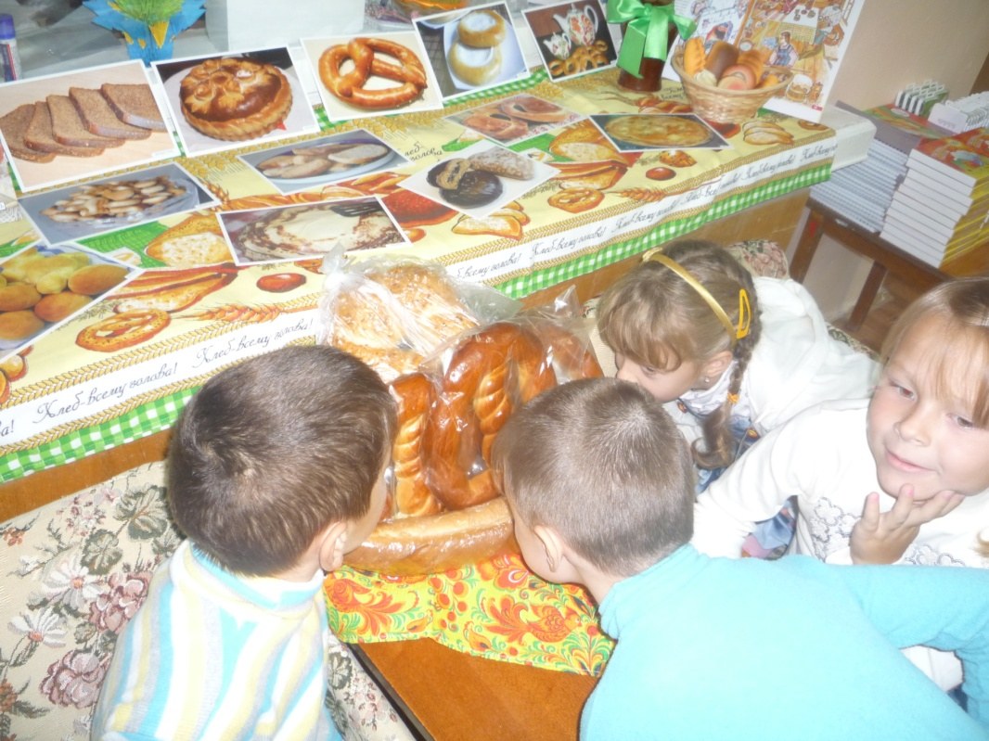
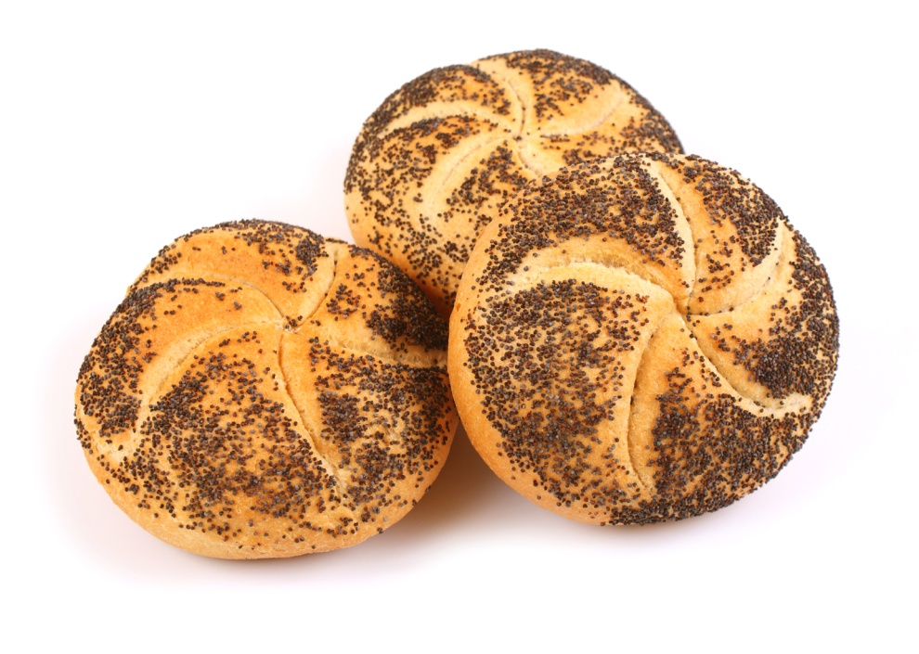

Slide 22
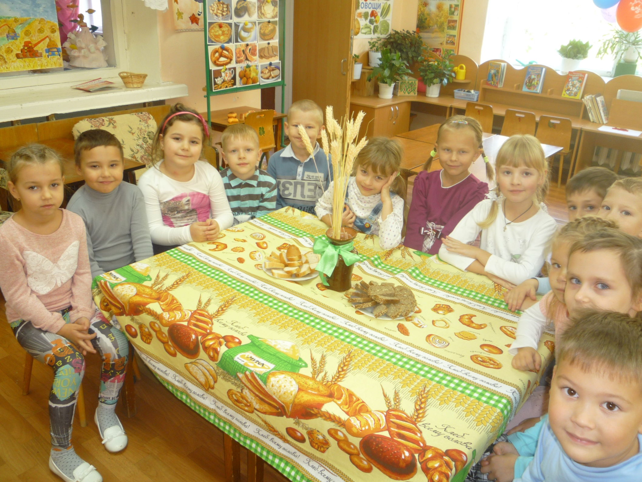

Slide 23
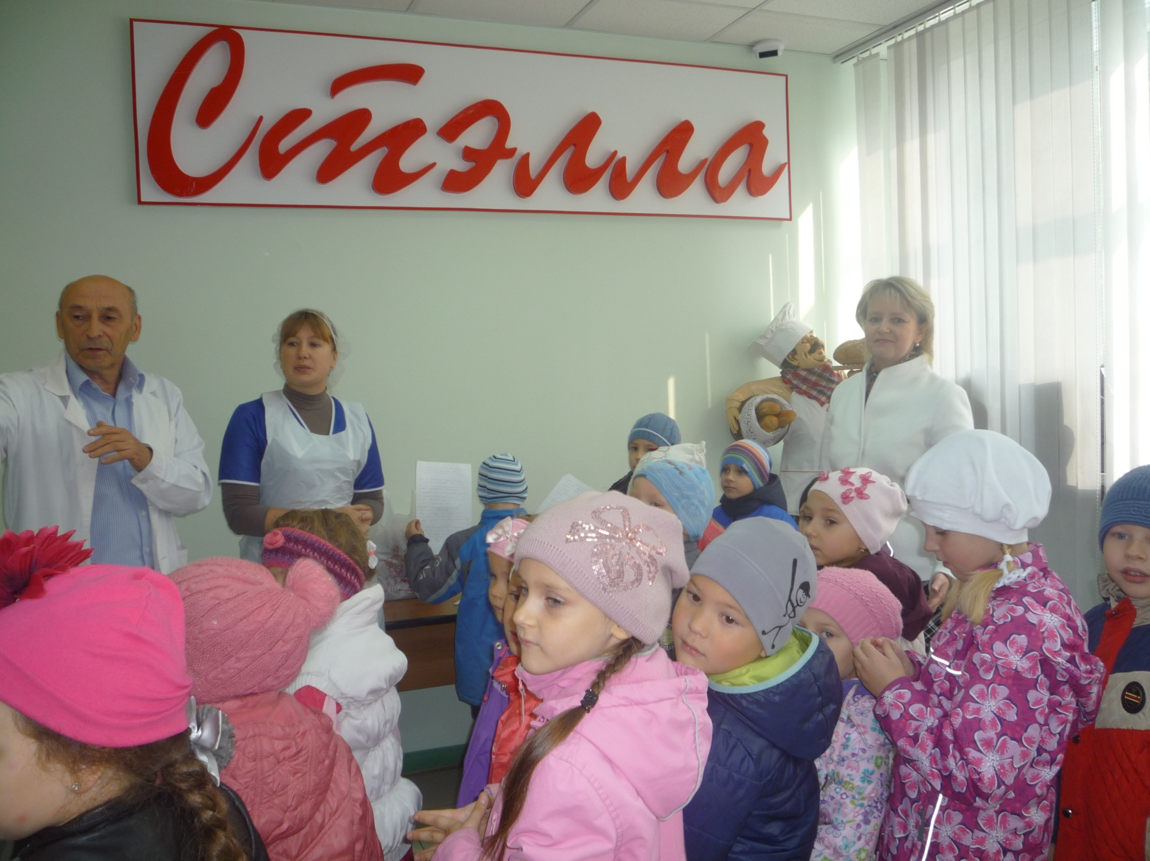

Slide 24
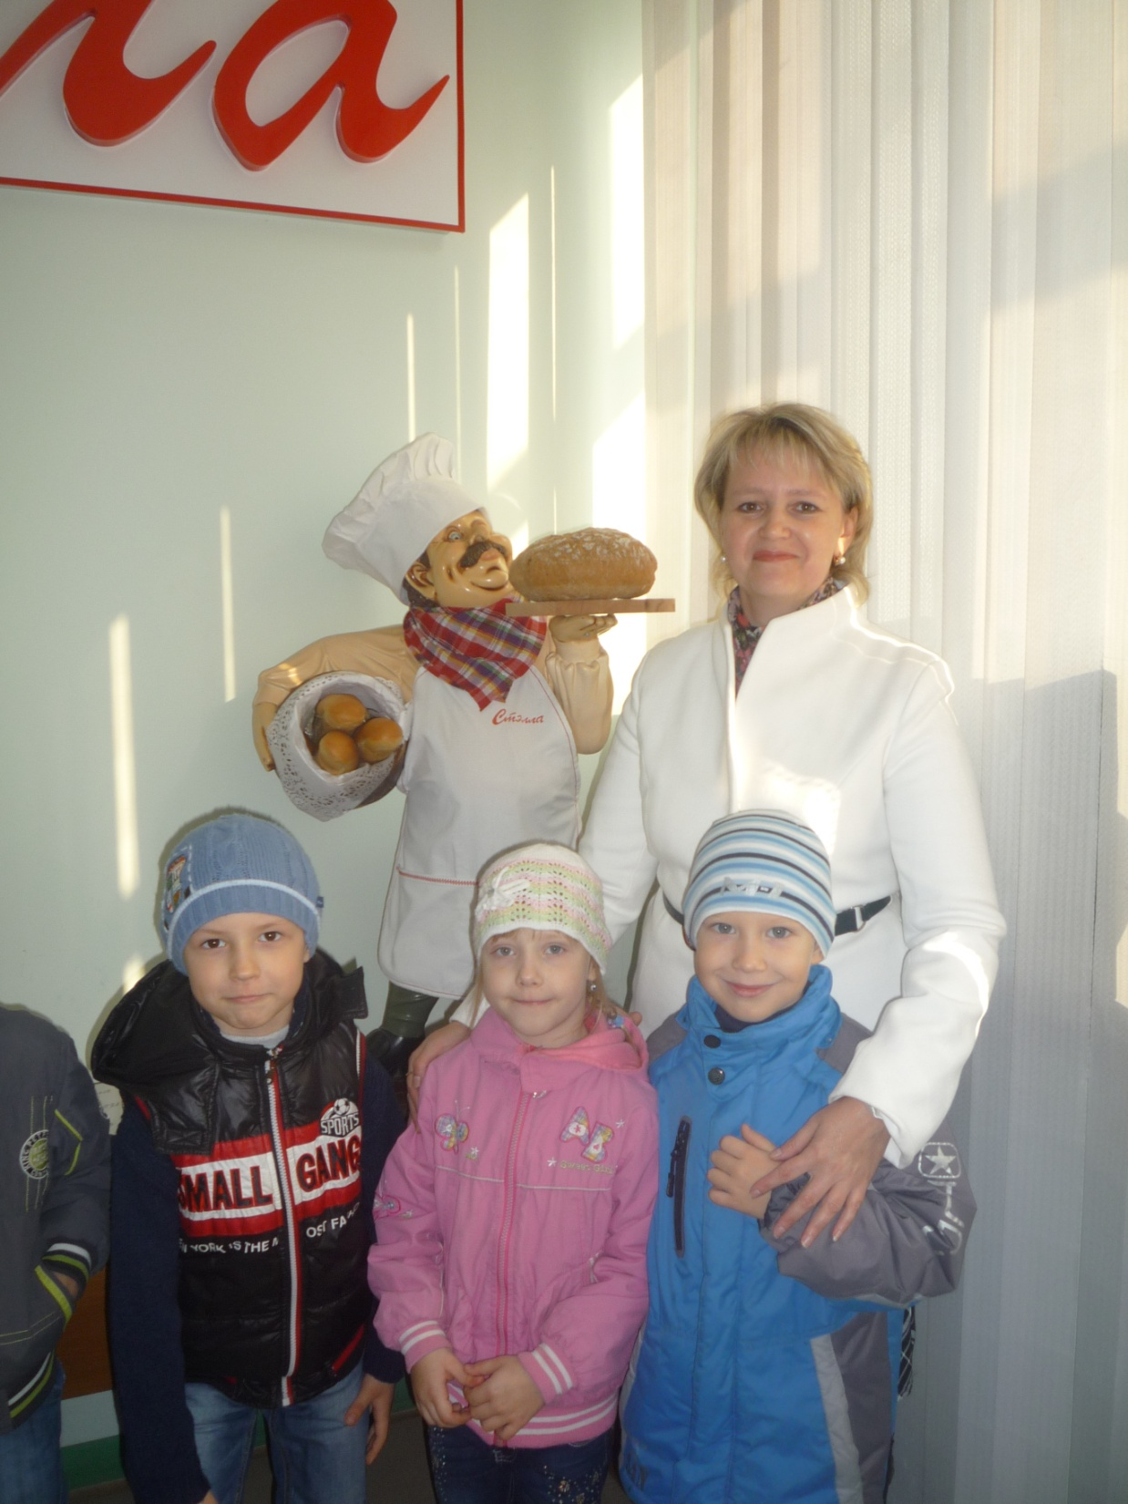

Slide 25


